Slide 1
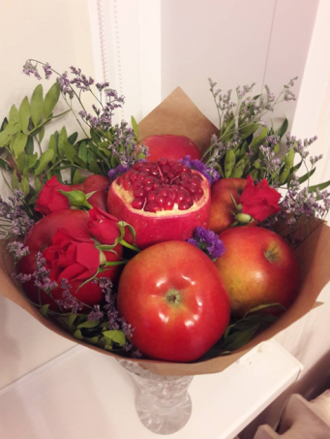
Мастер-класс по изготовлению букета из фруктов
Выполнила ученица 6А класса МБОУ «Гимназия» № 136 Корчагина Полина

Slide 2
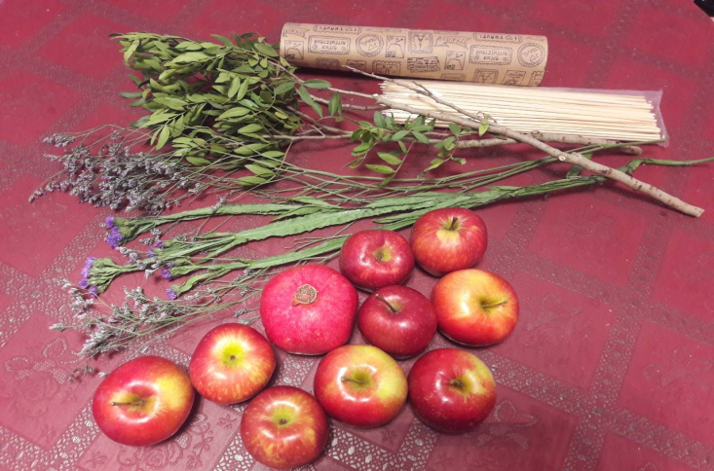
Сначала необходимо приготовить все для изготовления букета: фрукты, цветы, шпажки, упаковочную бумагу, скотч, декоративную ленту.

Slide 3
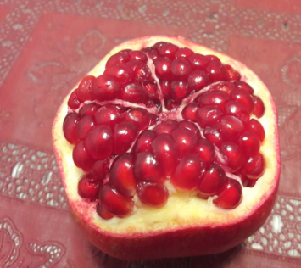
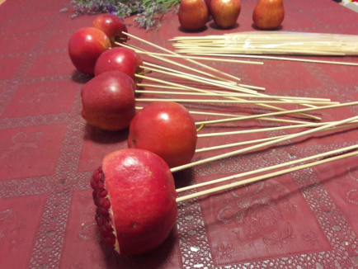
Фрукты необходимо помыть, высушить. С граната аккуратно удалить часть кожуры. В яблоки и гранат воткнуть шпажки.

Slide 4
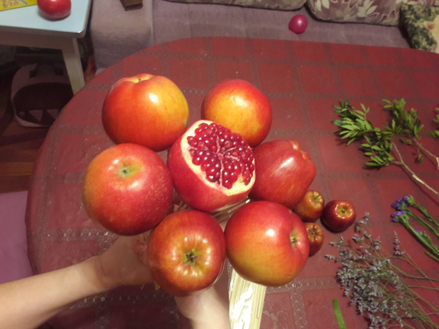
Затем из яблок и граната собираем букет. Чтобы букет не распался фиксируем шпажки скотчем.

Slide 5
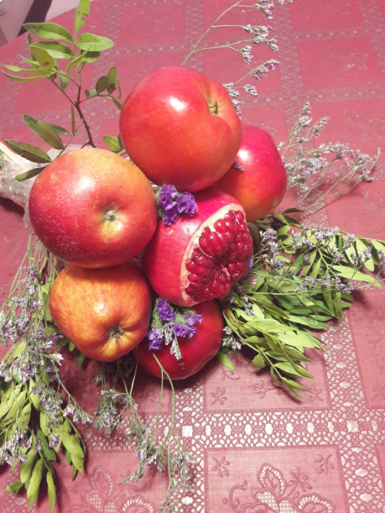
Теперь к букету добавляем немного цветов.
Цветы также фиксируем скотчем.

Slide 6
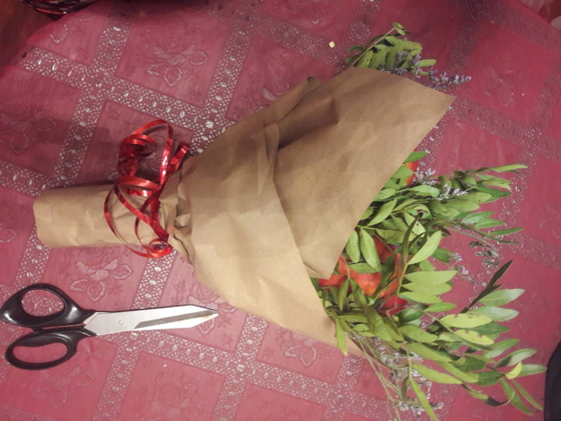
Теперь получившийся букет заворачиваем в упаковочную бумагу и завязываем декоративной лентой.

Slide 7
И вот букет из фруктов готов!

